Slide 1

河南省职业院校实习备案模块
操作指南

Slide 2
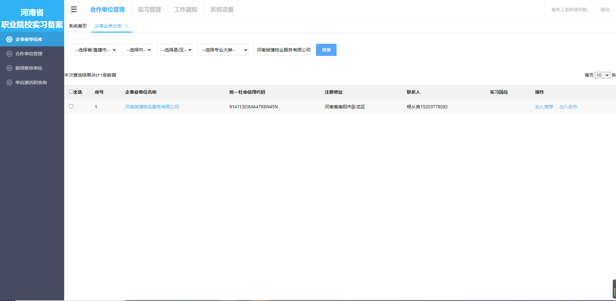
1
2
当与企业联系好，需要企业进入实习备案平台时。首先需要确认企业是否已经进入存在于实习备案平台。
确认方式如下：
1、点击“合作单位管理”--“企事业单位库”输入企事业单位名称进行搜索。如图所示搜索“河南骏捷物业服务有限公司”，可以在“企事业单位库中搜索到相关信息”，则说明该企业已进入平台内。
2、可点击右侧“加入推荐”或“加入合作”按钮，使该企业成为学校的合作单位。（只有企事业单位成为学校的推荐企业或合作企业，学生才可在实习备案app端报名该企业的实习岗位。同一学校有20人以上学生在APP上推荐一家非学校合作推荐企业，企业会自动进入学校合作管理库中，学生则可报名该企业的实习岗位。）

Slide 3
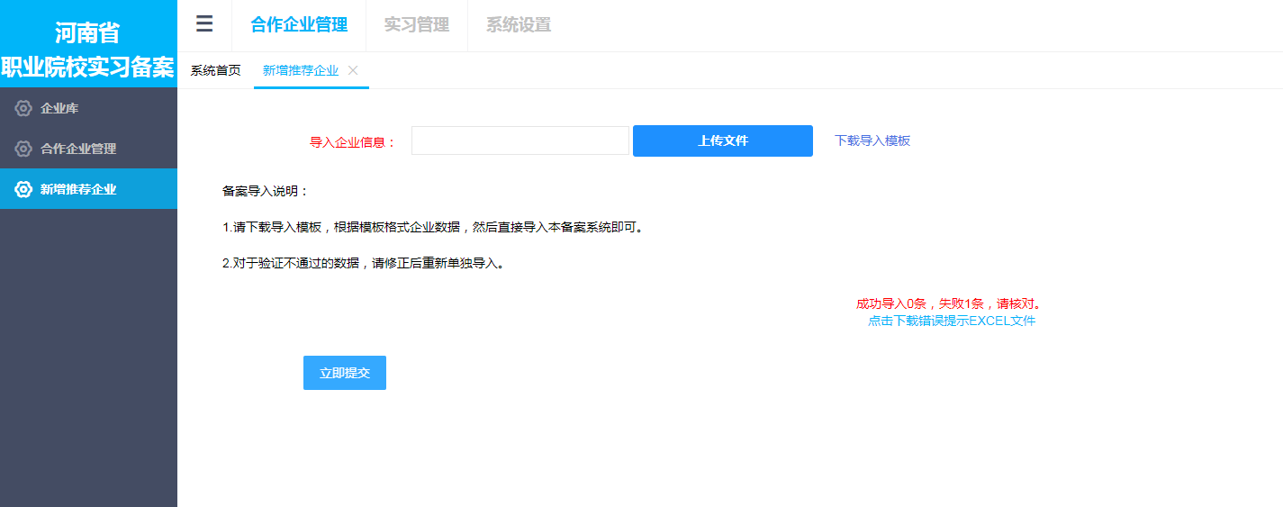
数据准备阶段（学校/院系：建立合作企业关系）
1
2
若在企事业单位库中未搜索到该企业，则说明该企业未曾进入到实习备案平台中。需要学校管理员或院系管理员点击“新增推荐企业”推荐其进入实习备案平台。操作流程如下：1、点击最右侧“下载导入模板”，该模板为企业信息导入模板。按照模板内容填写详细信息。2、点击“上传文件”，选择已填写完整的“企业信息导入模板”；点击最下方立即提交。

Slide 4
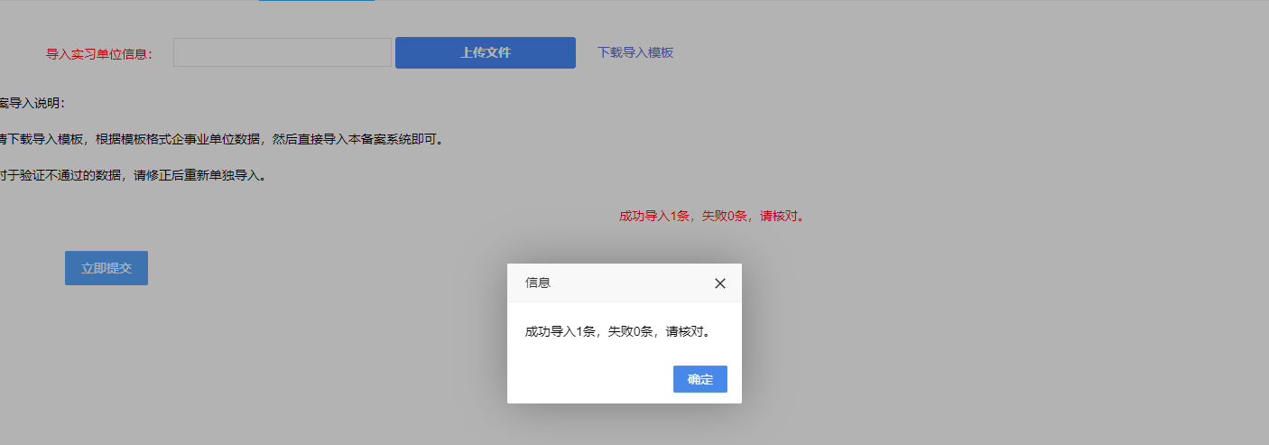
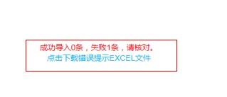
1
2
1、提交后，如若出现“成功导入1条，失败0条”等词条，则说明该项操作成功。
2、如若出现“成功导入0条，失败1条，请核对”等词条，则说明该企业信息导入
失败。可下载错误提示文件，根据错误提示修正数据，然后重新导入。
3、如若提示“重复”，则表示该企业数据已由其他学校完成导入。该企业已进
入实习备案平台。可在企事业单位库内搜索。

Slide 5
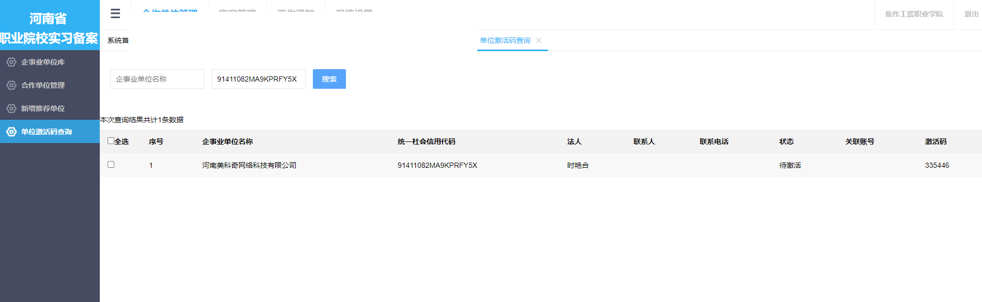
1
1、成功导入企业信息模板后，系统会生成每个企业相对应的激活码。可点击最左侧“单位激活码查询”，输入“企事业单位名称”或“社会信用代码”查询该企业的激活码。
2、将该激活码发给该企业的负责人，企业负责人需拿着激活码去注册激活他的账号。

Slide 6
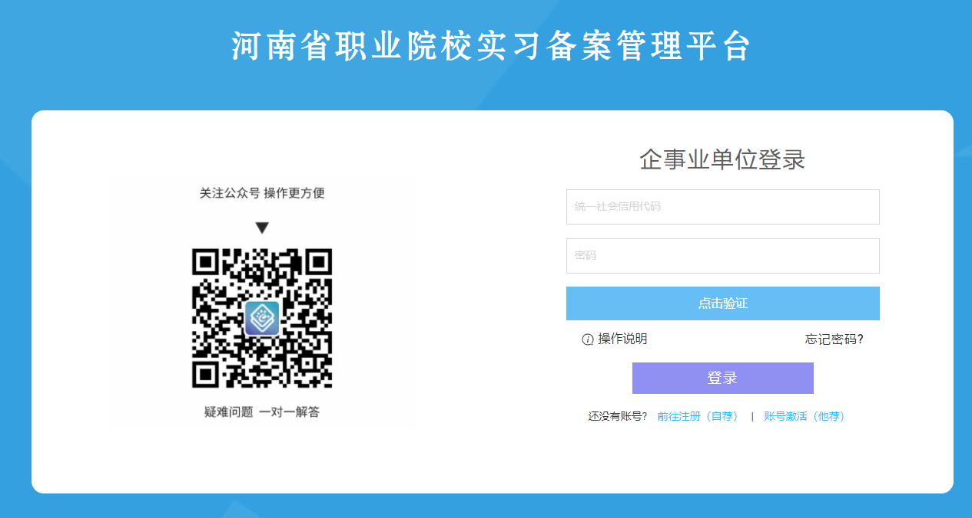
1
收到激活码的企业，可在网页点击企事业端入口，进行注册激活。
1、因为该企业是被学校推荐进入实习备案平台，所以为“他荐”。需点击右下角的“账号激活（他荐）”进行账号激活。

Slide 7
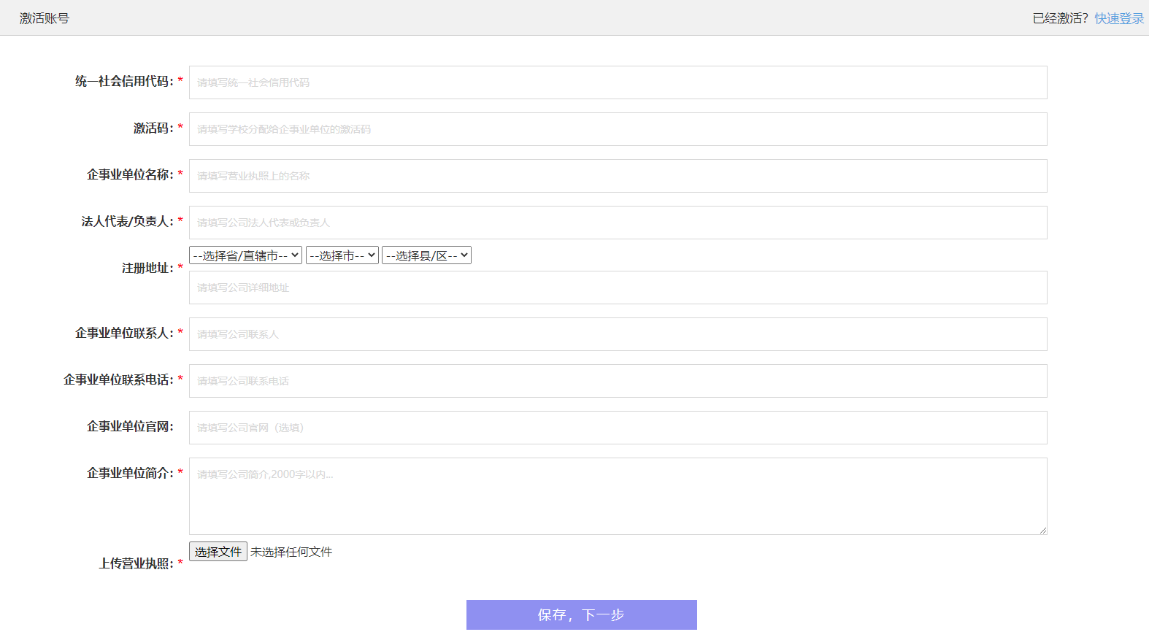
企业注册激活账号填写详细信息时，带红色星号的必填项。
注：最后一项“上传营业执照”，必须拿营业执照原件拍照后上传。且照片内营业执照各项信息清晰显示，才可通过系统审核。
注

Slide 8
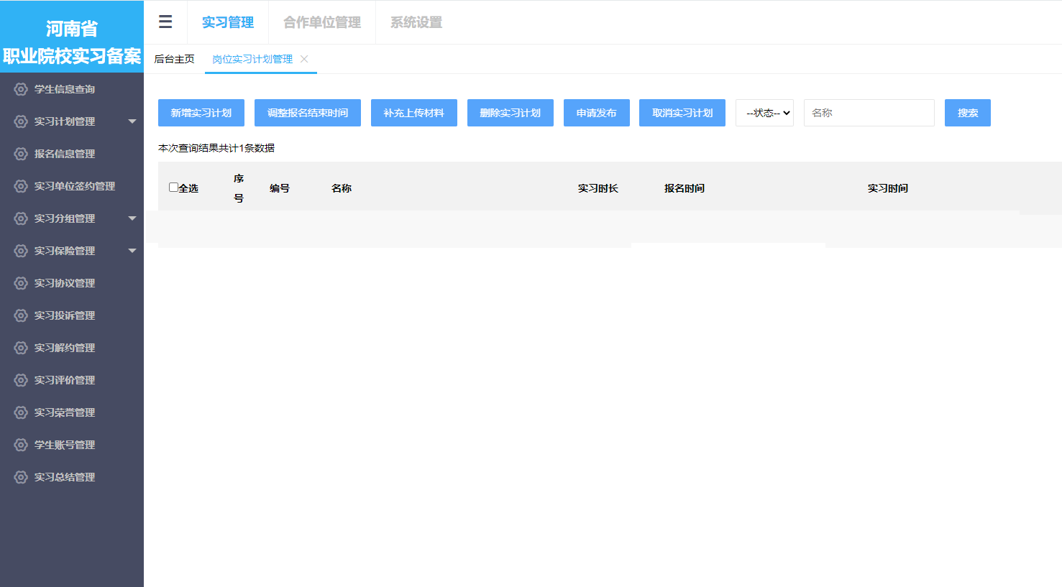
1
1、企业成功注册激活后。院系管理员可开始发布实习计划。点击“新增实习计划”。

Slide 9
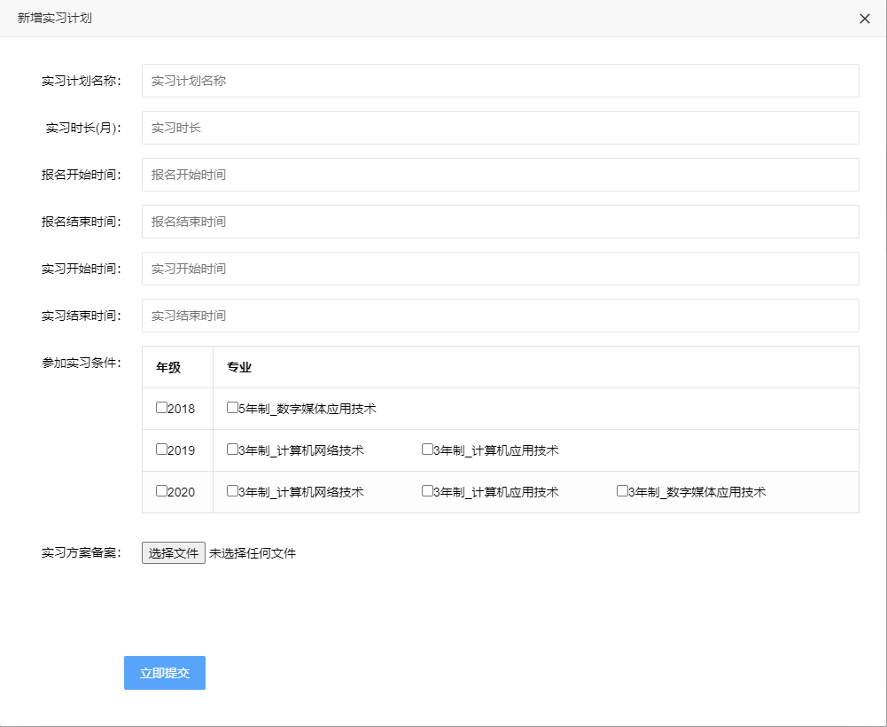
注
2、院系管理员按要求填写实习计划各项信息。
注：最后一项“实习方案备案”为必填项。必须上传文件进行备案。

Slide 10
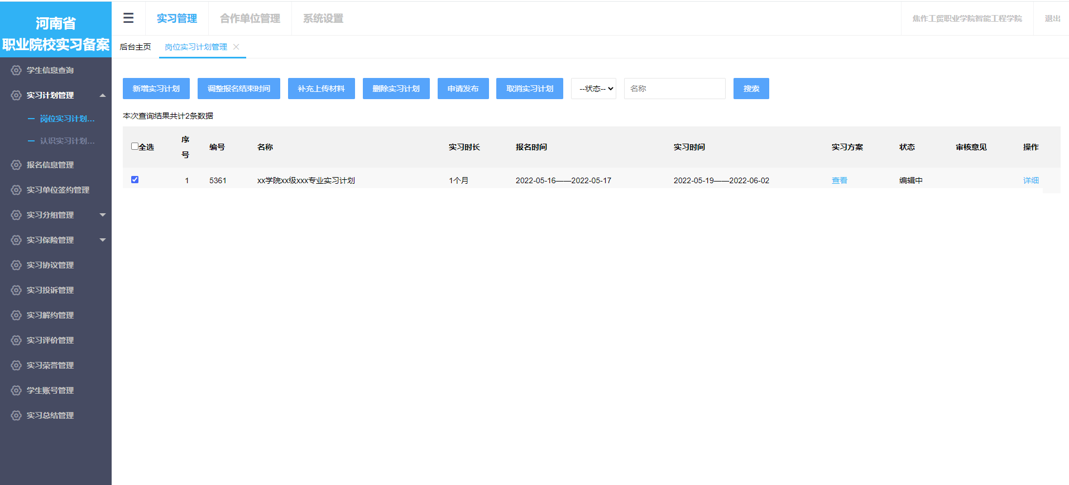
1
实习计划按要求填写完整后可点击保存。
若院系管理员确定此计划填写无误，需要发布。则可以选中该实习计划，点上方蓝色框“申请发布”，然后联系并等待学校管理员对实习计划的审核。

Slide 11
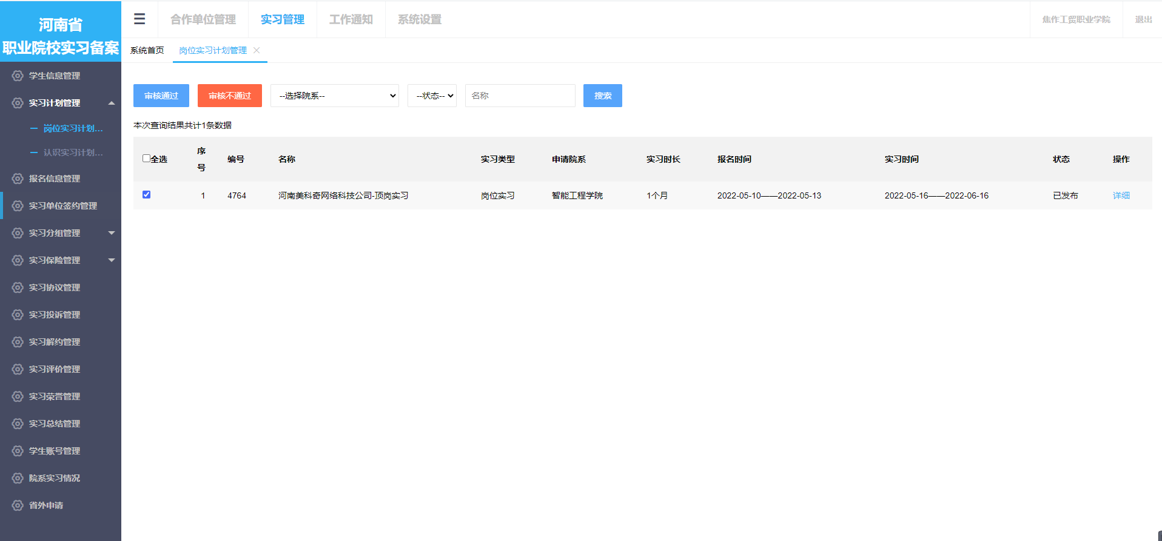
1
学校管理员收到院系发布的实习计划申请后，需查看实习计划。若无问题，则可选中实习计划后点击“审核通过”。
注：审核通过的实习计划不可再次修改，只可修改调整实习报名的结束时间。

Slide 12
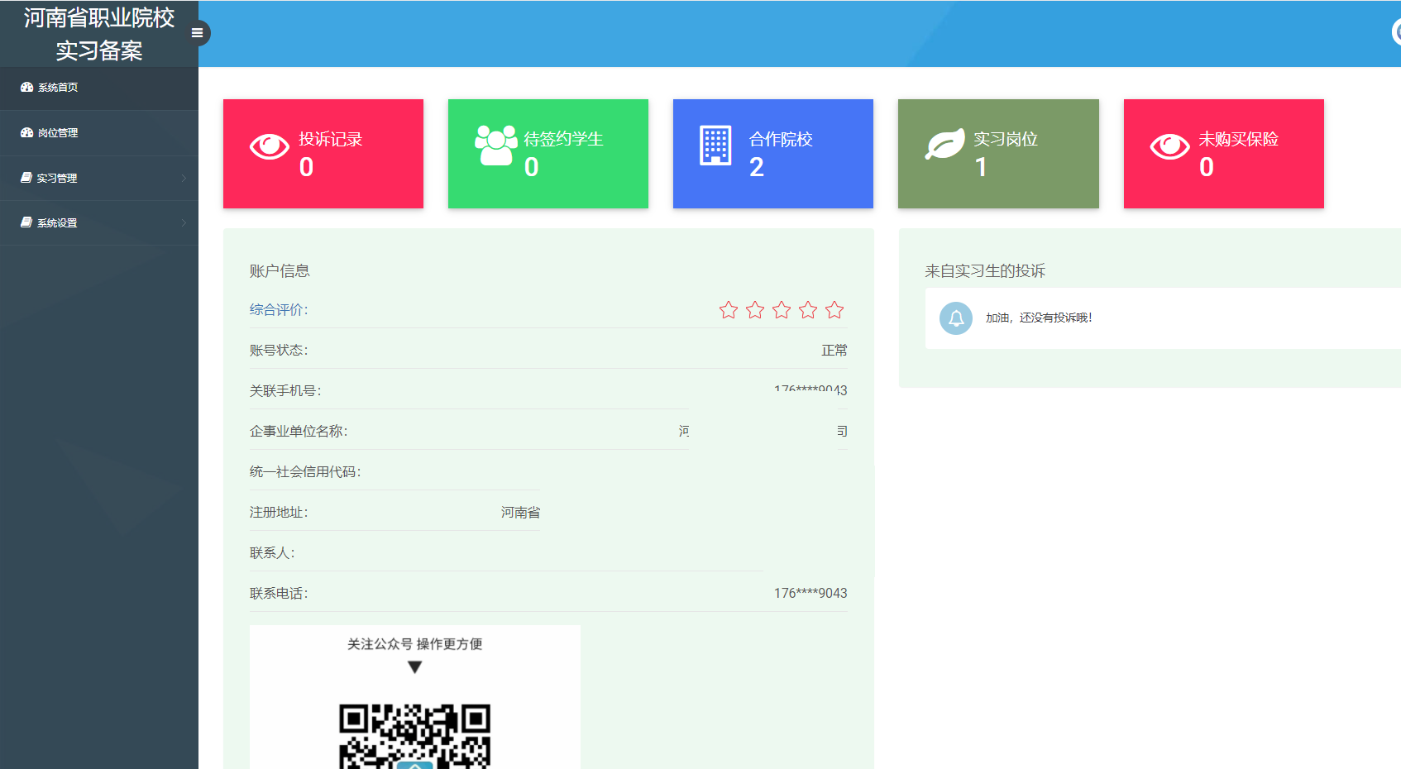
1
此为企业端的登录后页面显示。
企业端可点击最左侧“岗位管理-新增实习岗位”来发布该企业的实习岗位。

Slide 13
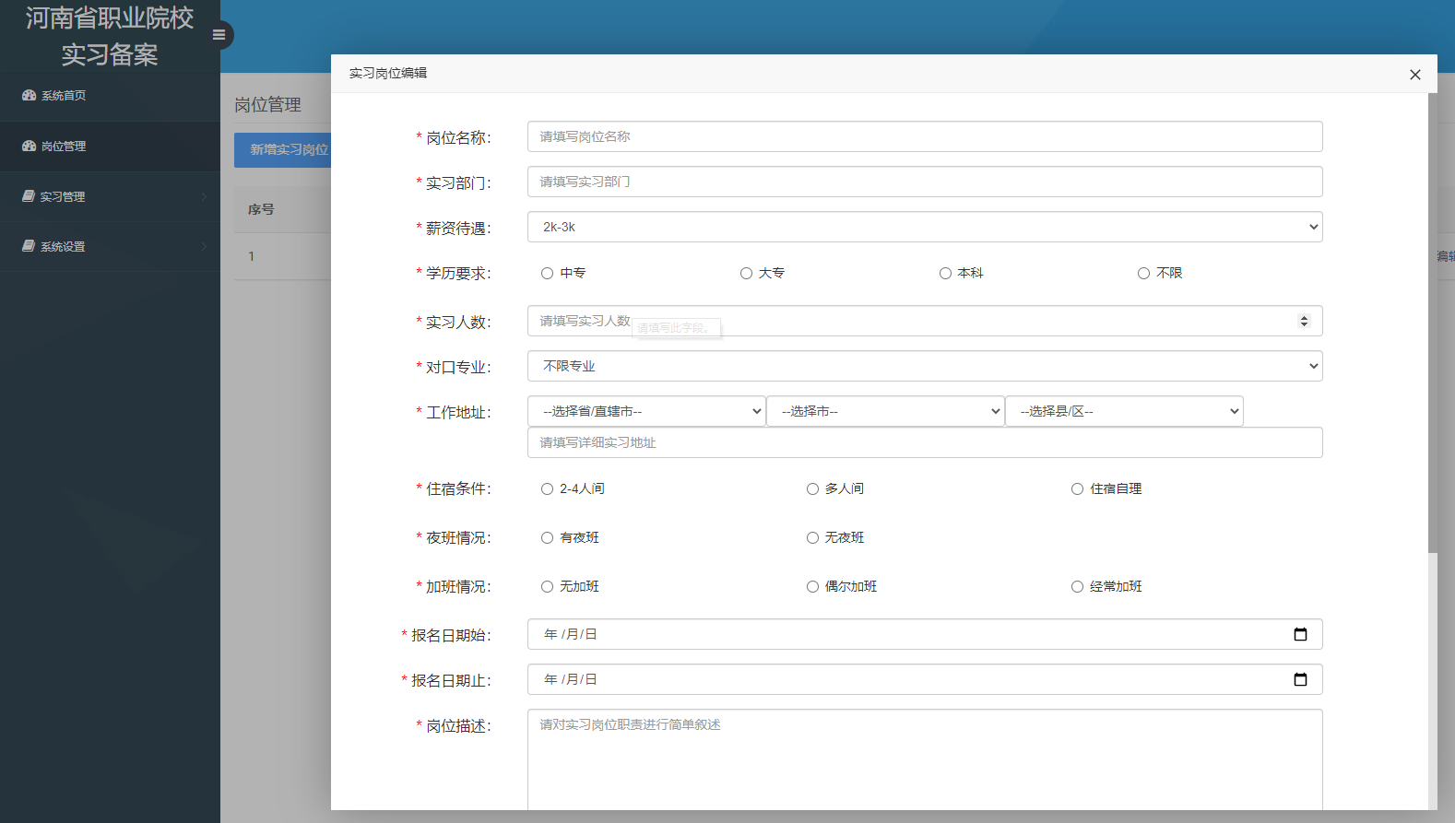
1
企业端可点击最左侧“岗位管理-新增实习岗位”来发布该企业的实习岗位。

Slide 14
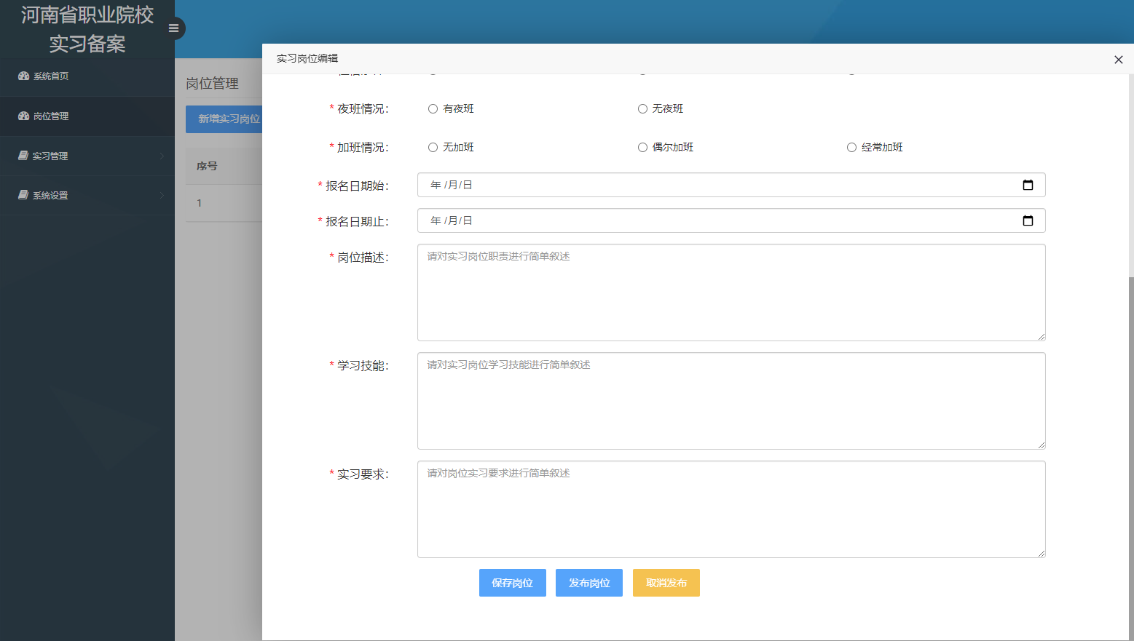
企业按照岗位要求填写后，可点击“保存岗位”或“发布岗位”。
若点击发布岗位，则此岗位可被报名。
若点击保存岗位，此岗位信息可修改、也可以后续再次点击发布。
1
2

Slide 15
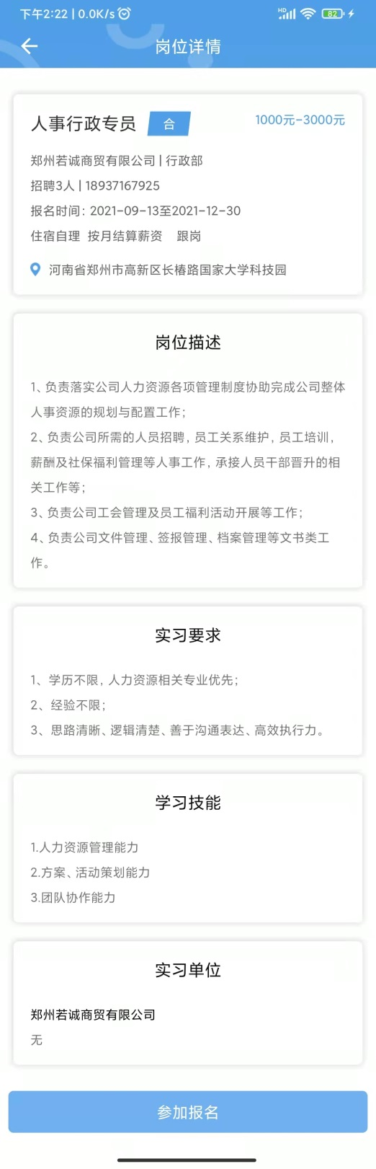
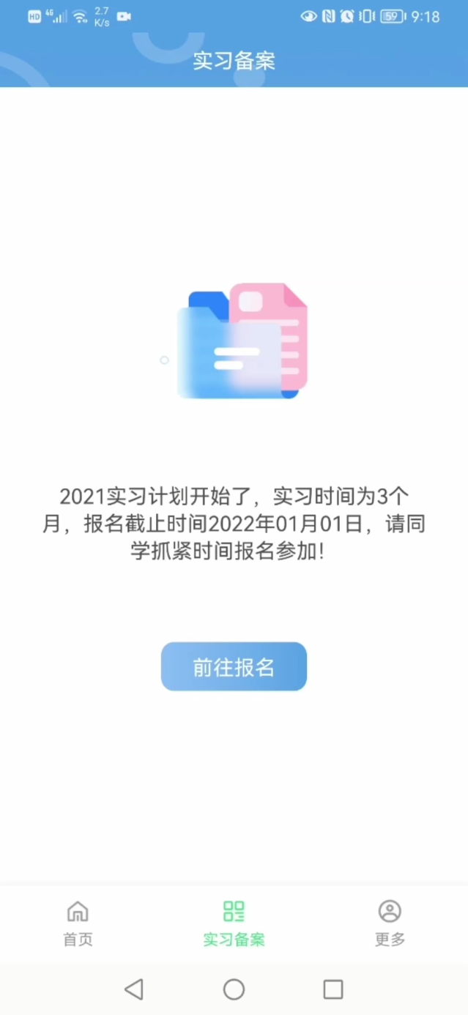
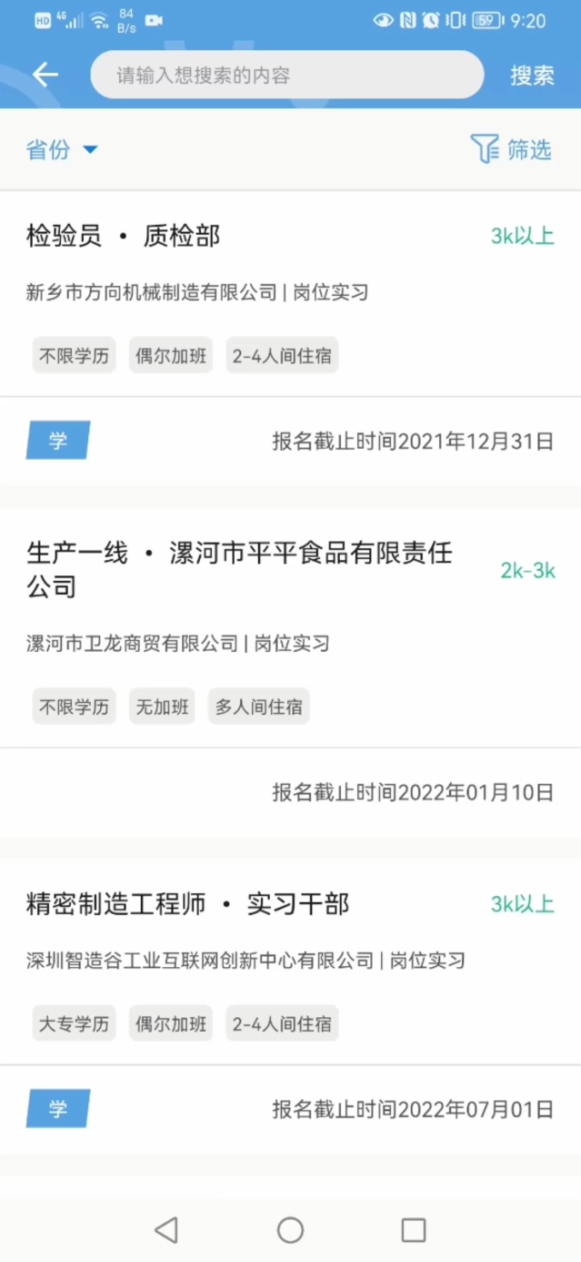
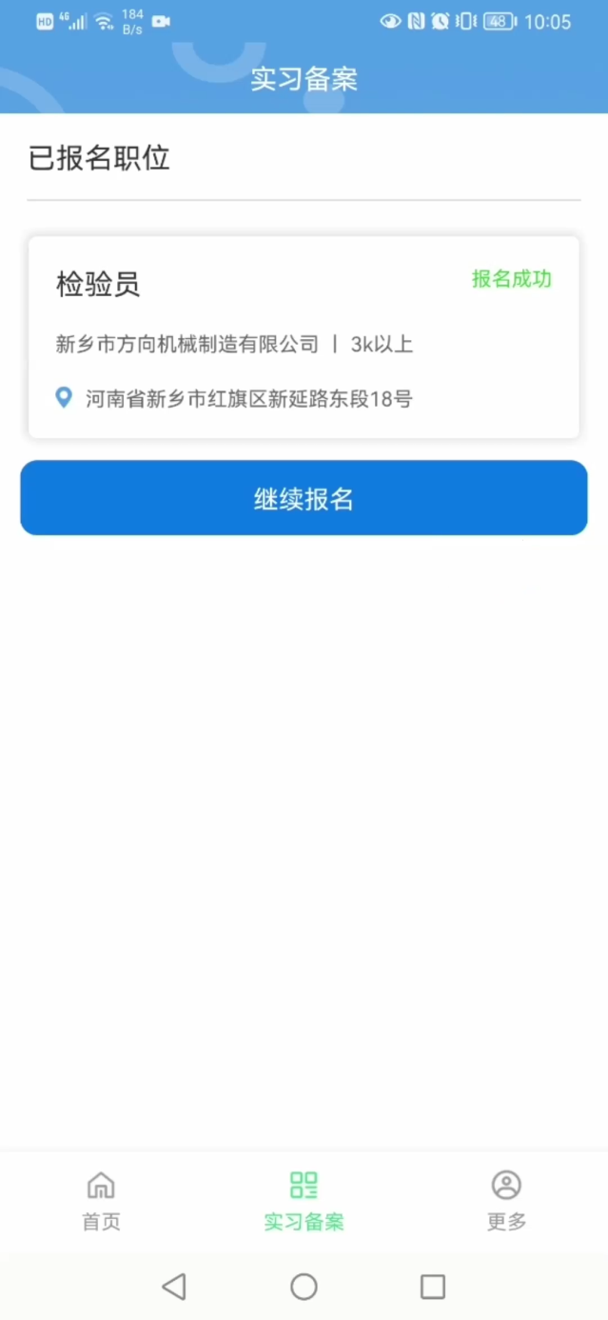
实习报名阶段（学生端：报名）
2
4
1
学生同时可以选择5个及以下的企业实习岗位；
学生自主选择的实习岗位与学生所学专业大类不对口的，需在线签署知情书
3

Slide 16
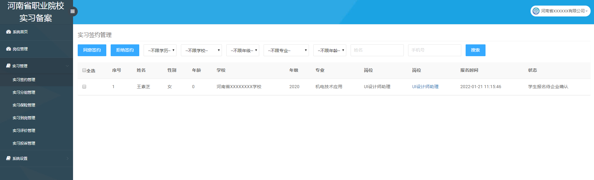
实习报名阶段（企业端：签约）
1
学生报名后，企业可在此页面点击同意学生签约。同意后，企业为学生本次实习企业。

Slide 17
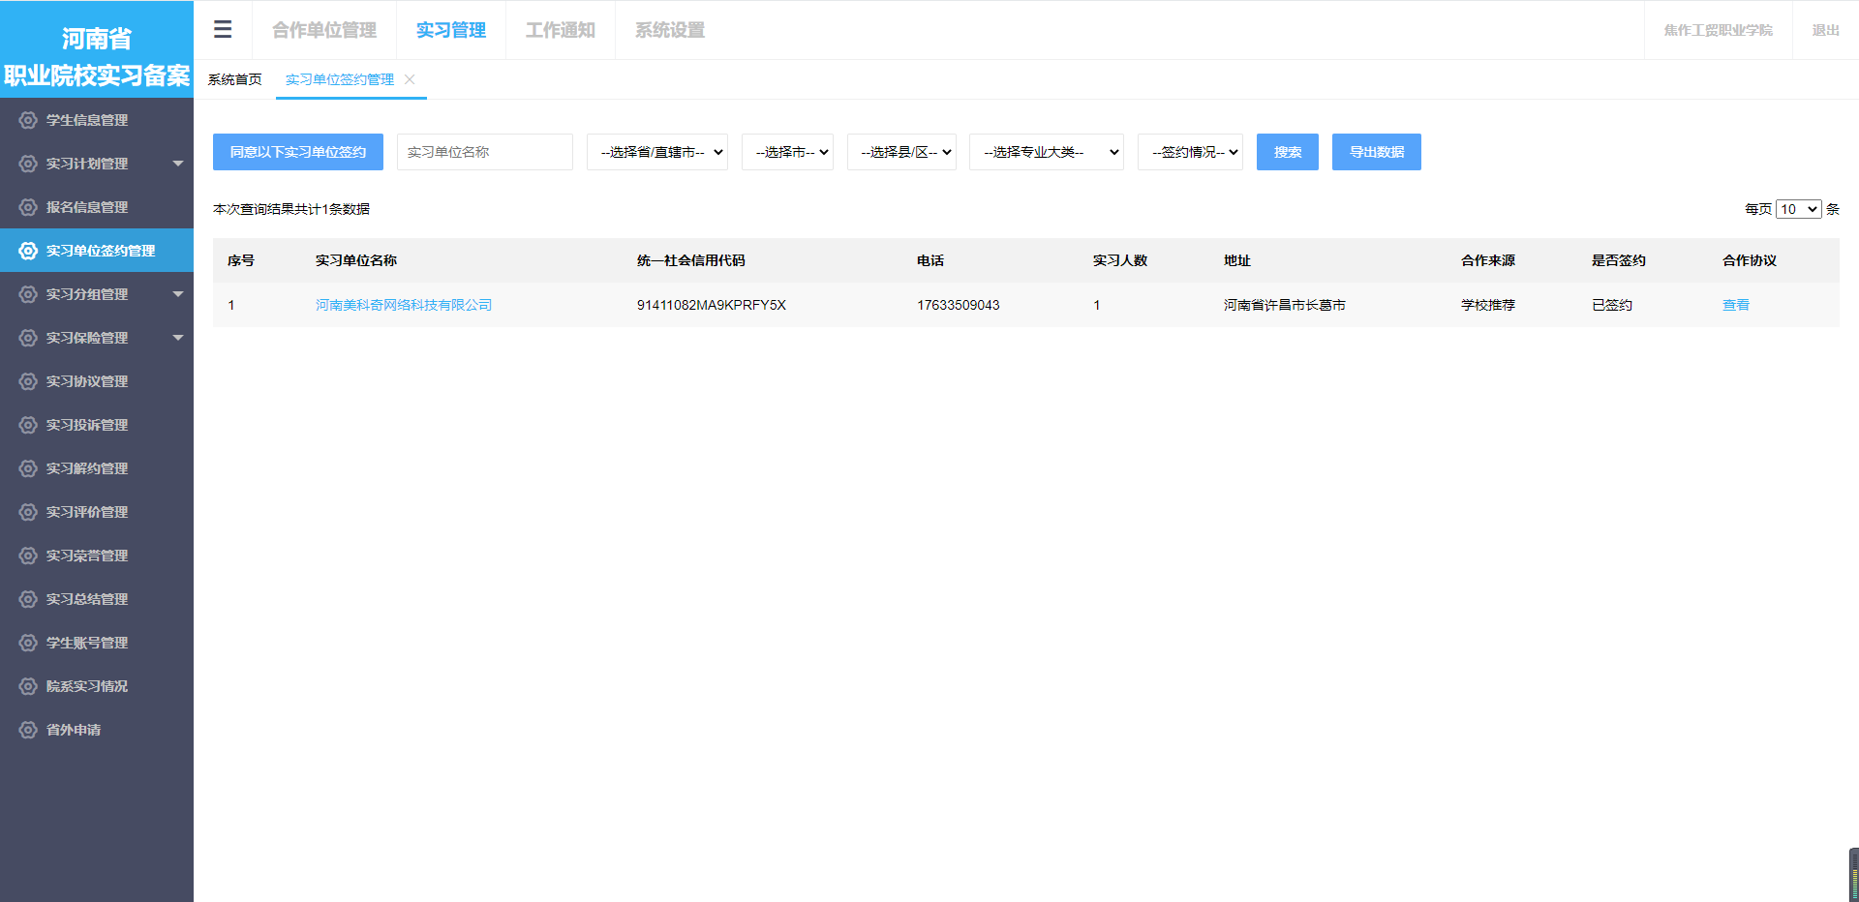
1
学生与实习单位完成初步签约后，学校需在规定的时间内与相关企业签署实习协议，生成电子版校企合作协议。学校管理员可在此页面与企业进行签约。

Slide 18
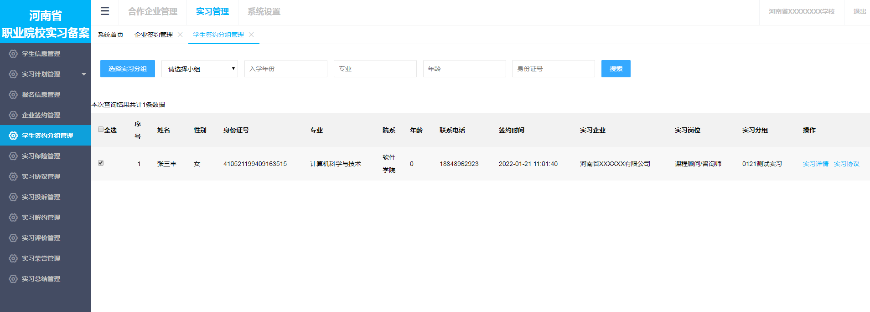
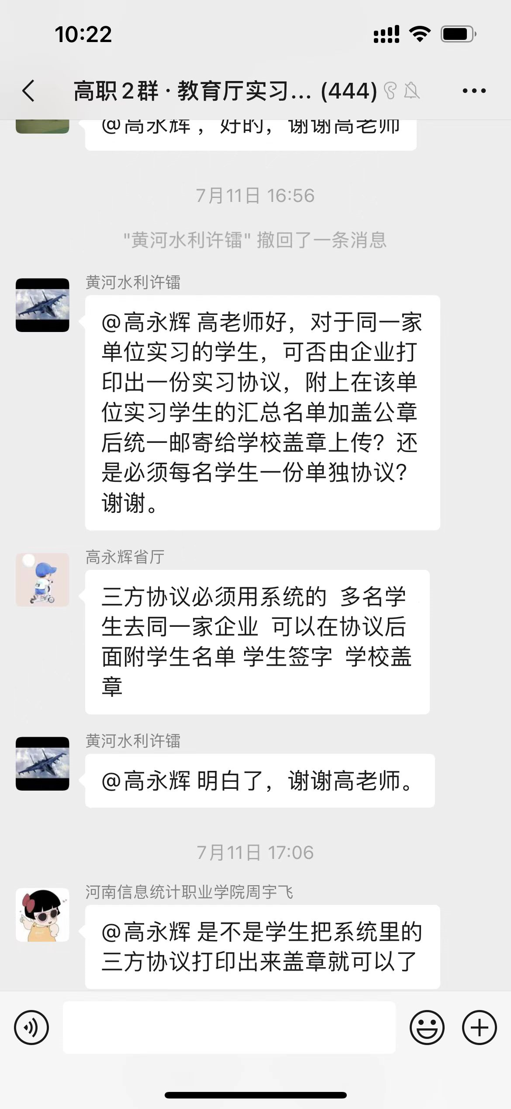
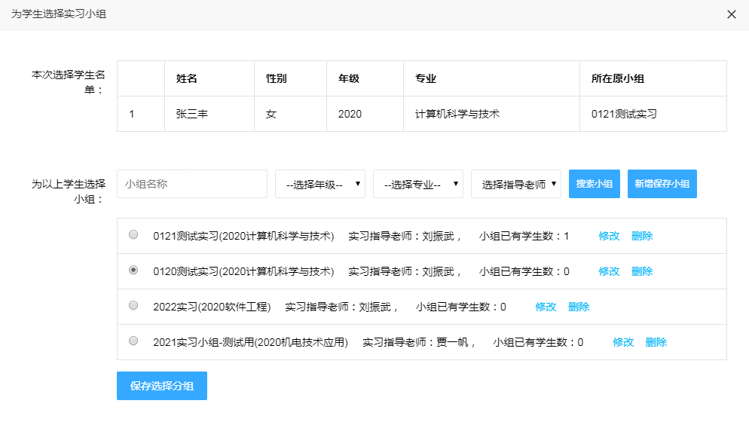
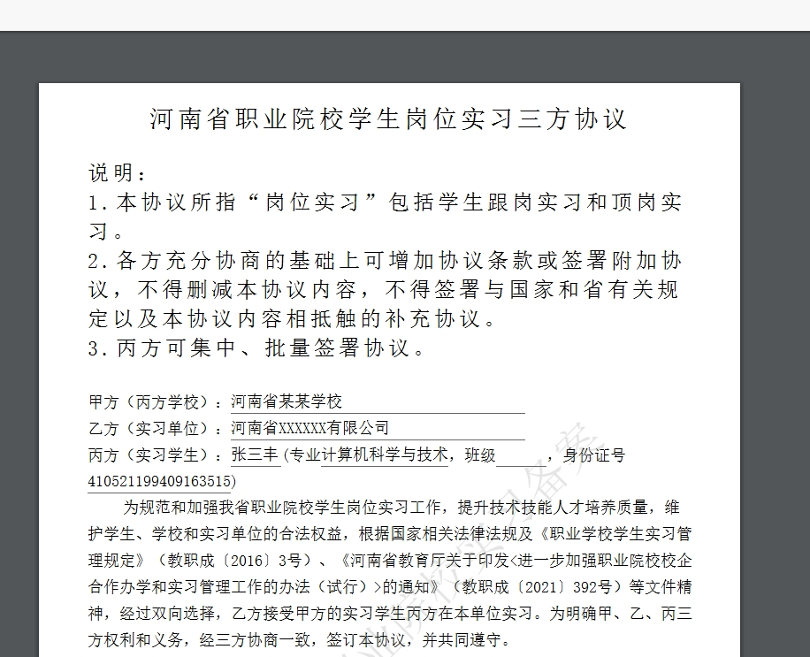
实习报名阶段（学校：实习编班分组）
学校完成与学生报名的实习企业签约后，可对实习学生进行编班分组，并指定实习指导教师。
1、选择学生，点击【选择实习分组】按钮，对实习学生进行编班分组，分配指导老师，点击【保存】按钮完成操作。
2、若无实习分组分组或需要新增实习分组，则重新设置一个小组信息，并点击新增保存分组后，再对学生进行分组。
1
2

Slide 19
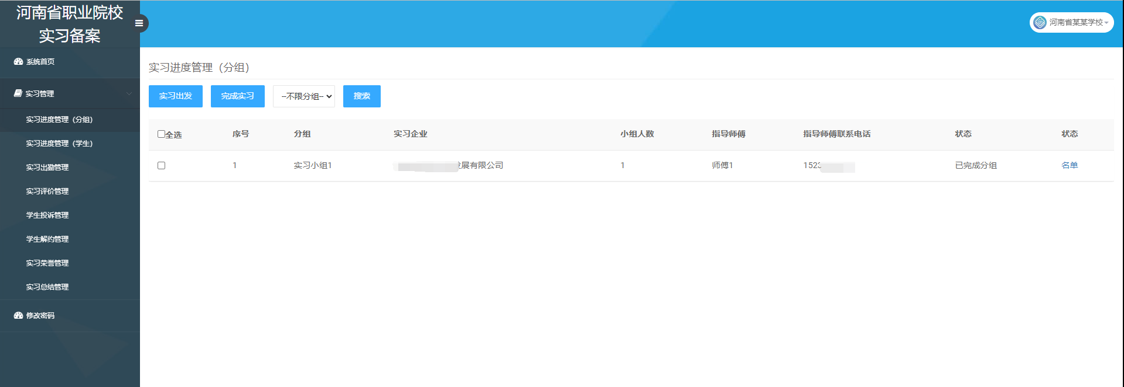
实习管理阶段（教师：实习出发）
1
1、学生实习出发后，指导老师需点击实习出发按钮。

Slide 20
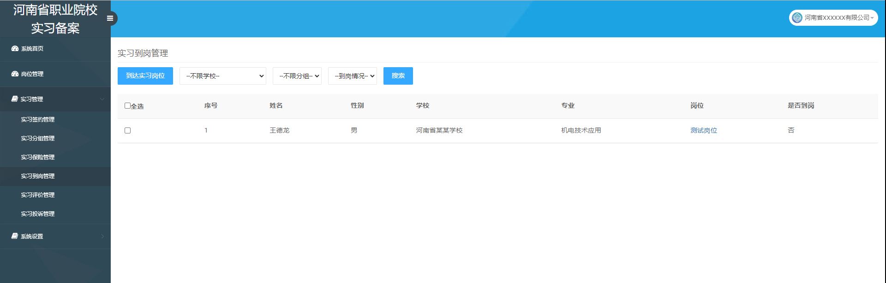
实习管理阶段（企业：实习到岗）
1
是
1、学生到岗后，企业端需点击“到达实习岗位”按钮

Slide 21
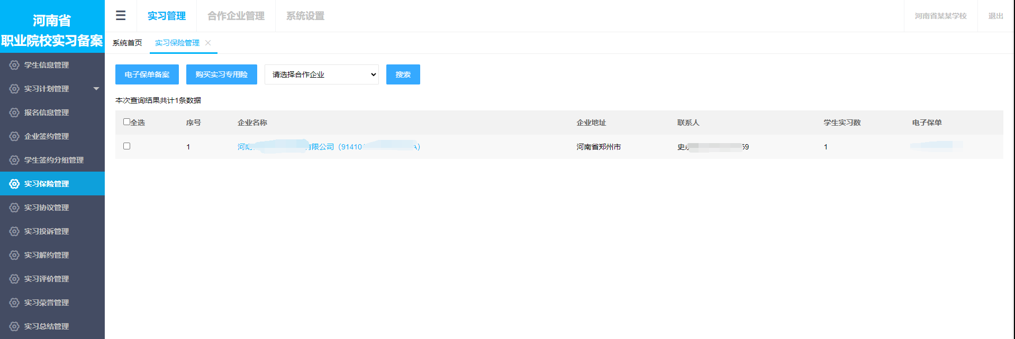
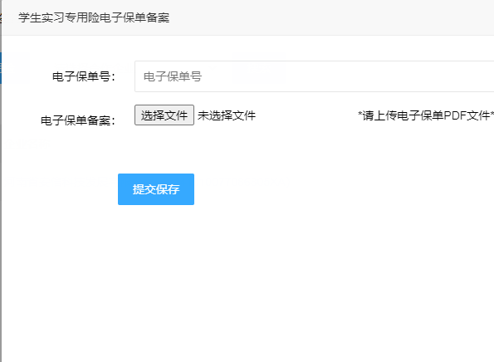
实习管理阶段（企业/学校：保险管理）
学校或企业务必于学生出发前购买学生实习责任专用保险，且不得为学生单独购买雇主险等其他险种的方式代替学生实习专用保险。购买学生实习专用险后，须将保单号及电子保单PDF文件上传至系统备案。

Slide 22
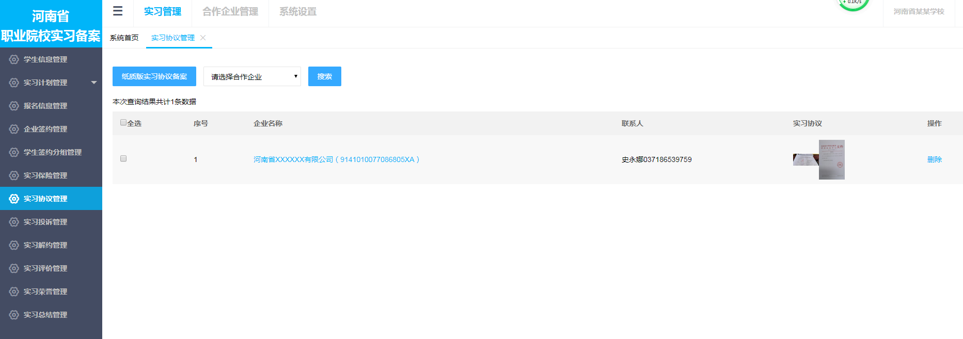
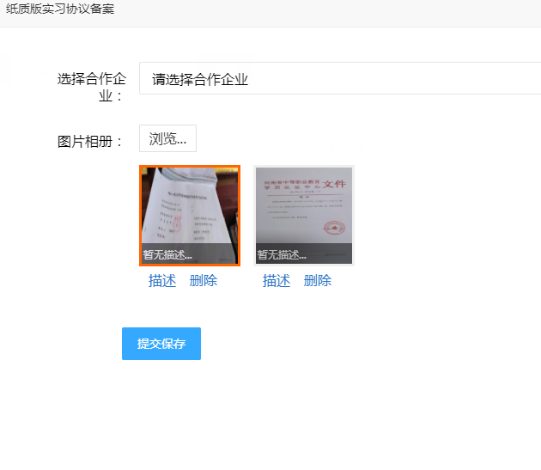
实习管理阶段（企业/学校：纸质协议备案）
学生到岗后，按有关规定对学生进行实习培训，签署纸质实习协议并将协议签署情况、购买保险情况上传系统备案。
点击【纸质版实习协议备案】，可将签署后的纸质版校企合作协议及学生实习三方协议实习协议拍照上传备案。

Slide 23
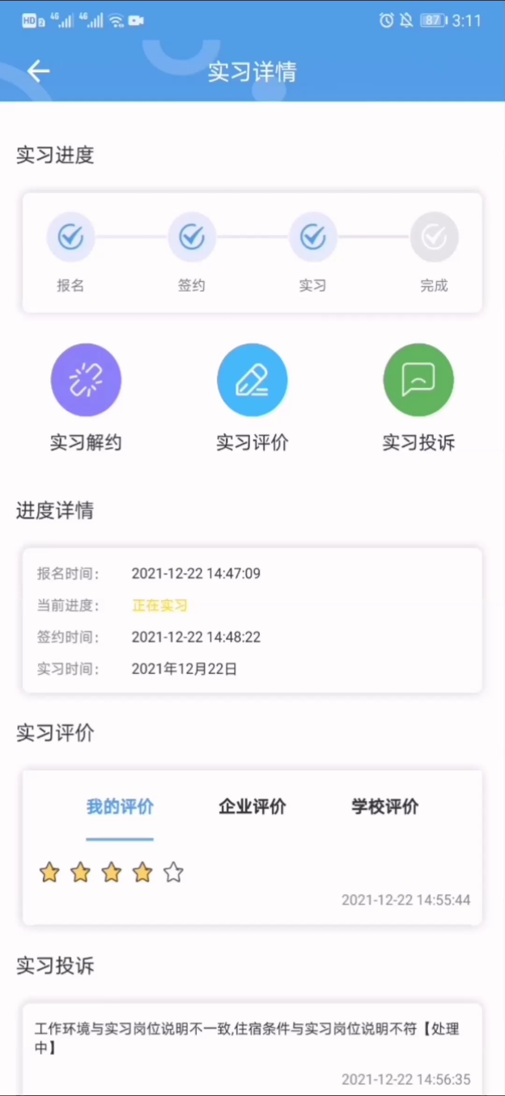
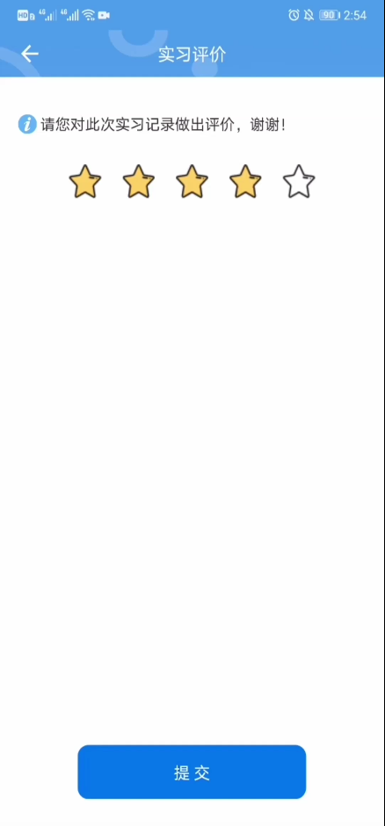
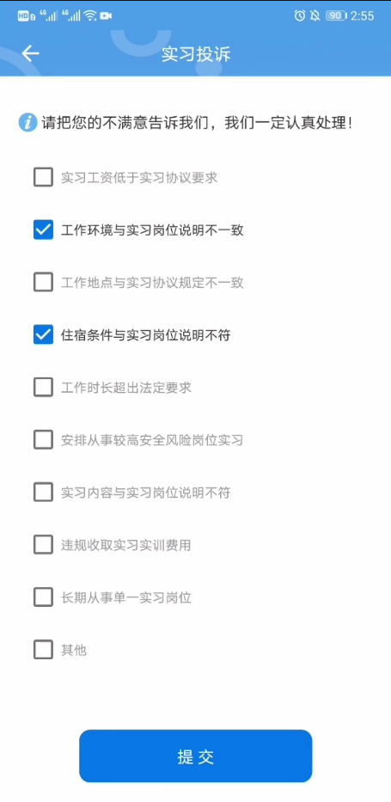
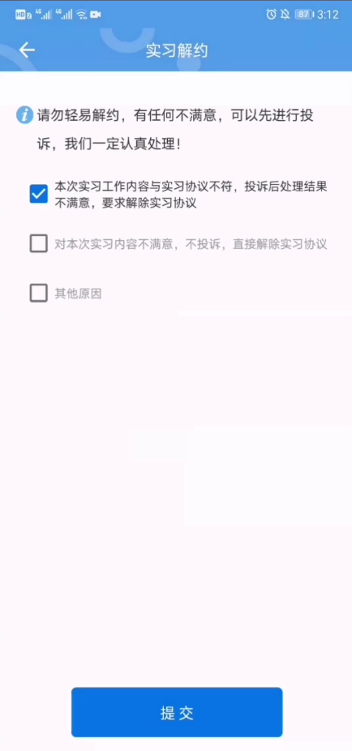
实习管理阶段（学生端：实习解约、评价、投诉）

Slide 24
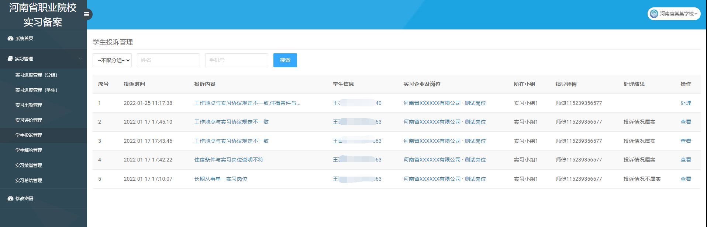
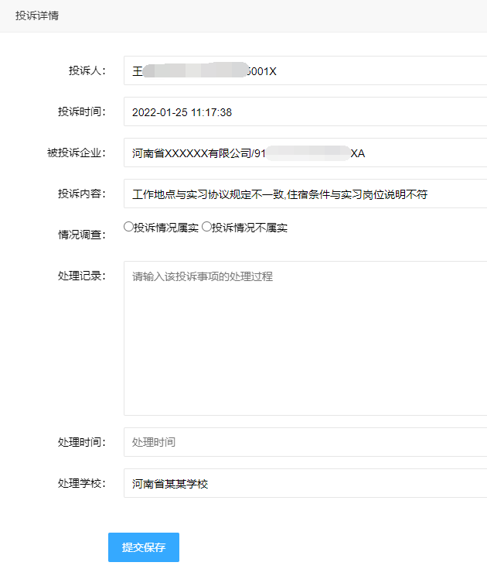
实习管理阶段（学校/院系/教师：投诉管理）
教师端操作和院校端一样
点击查看详细信息

Slide 25
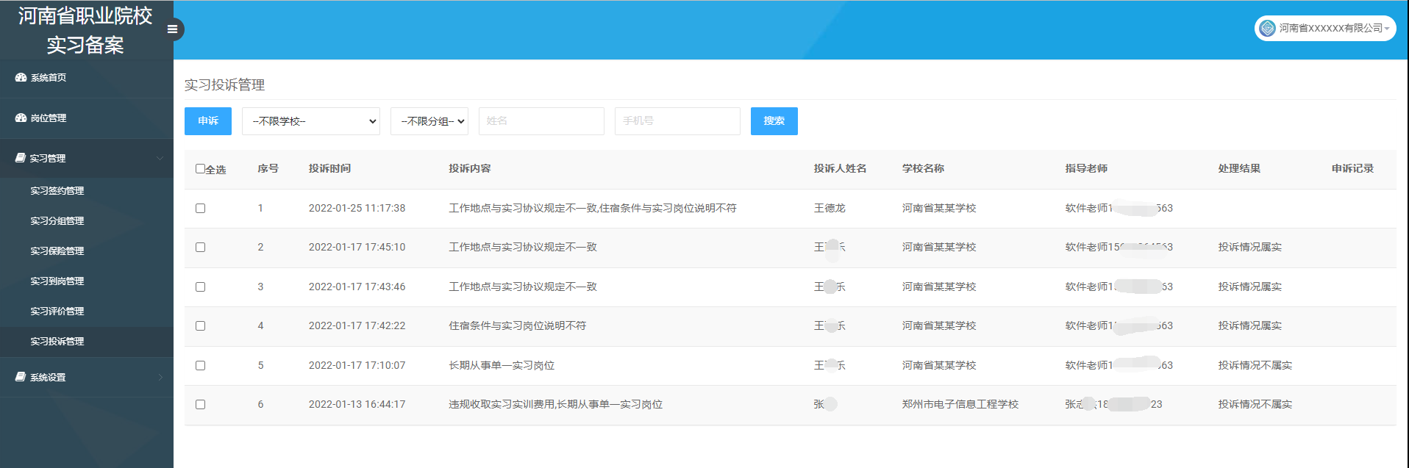
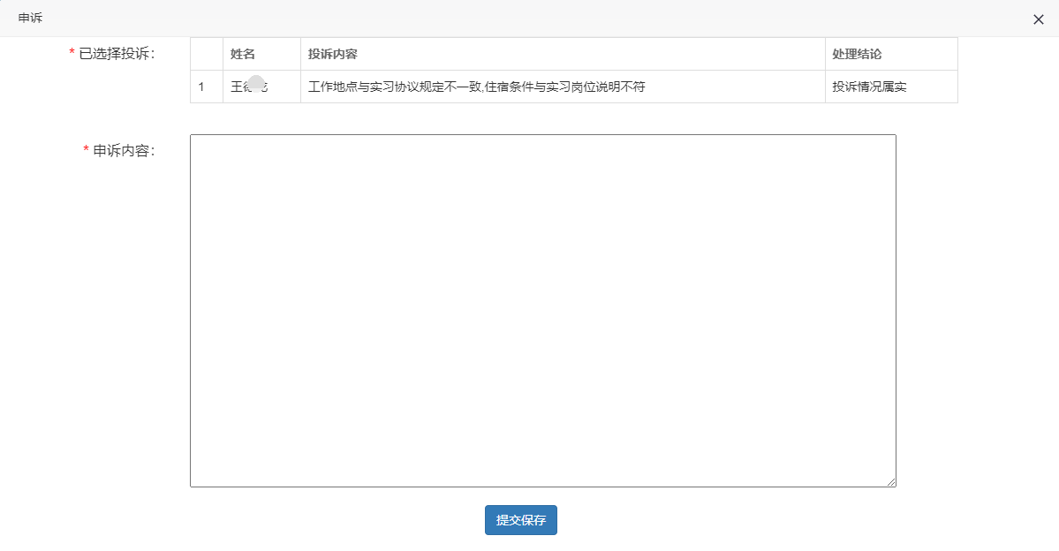
实习管理阶段（企业端：投诉管理）
填写申诉内容

Slide 26
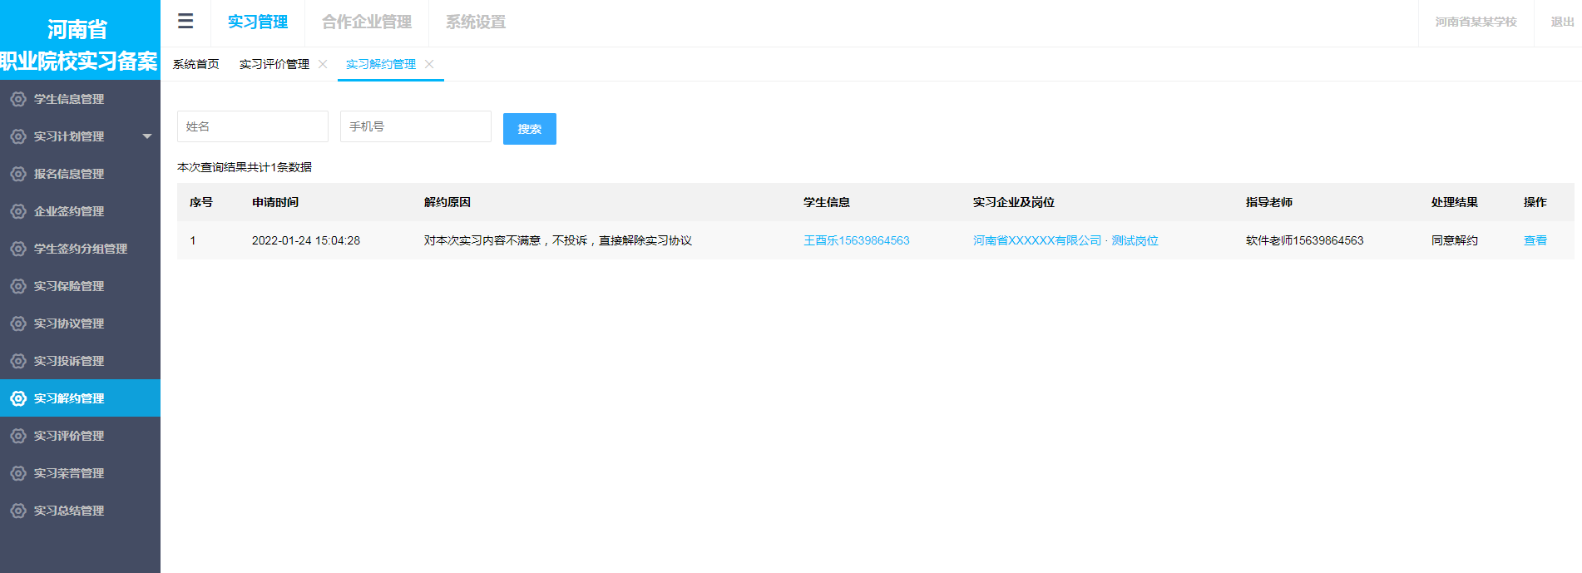
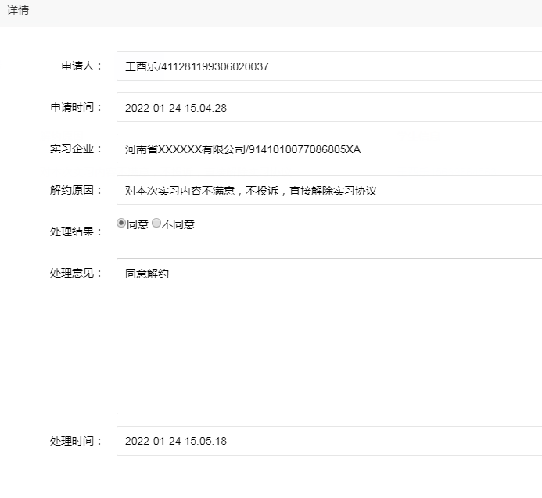
实习管理阶段（学校/院系/教师：解约管理）

Slide 27
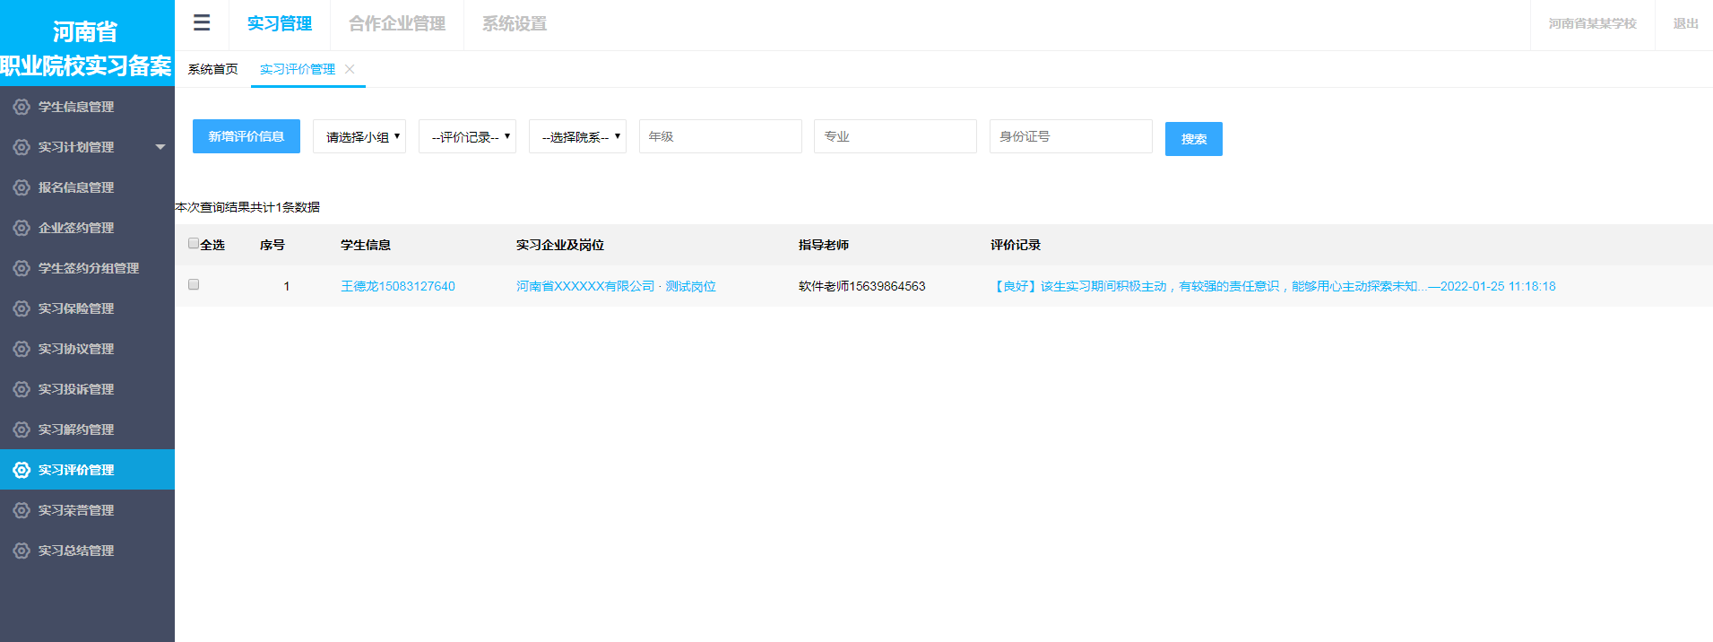
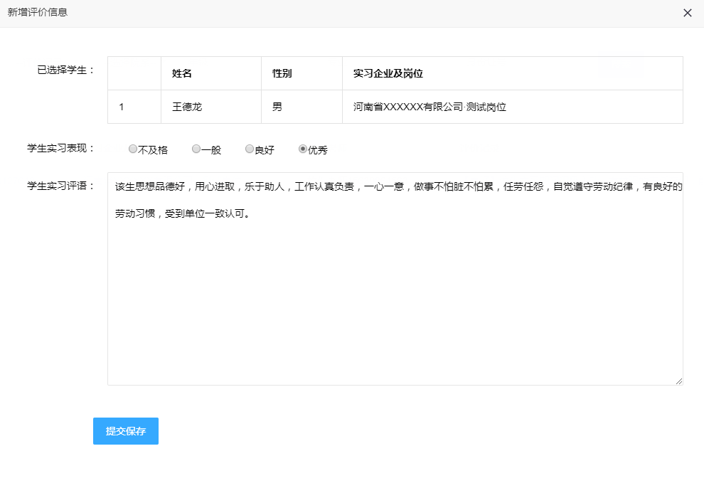
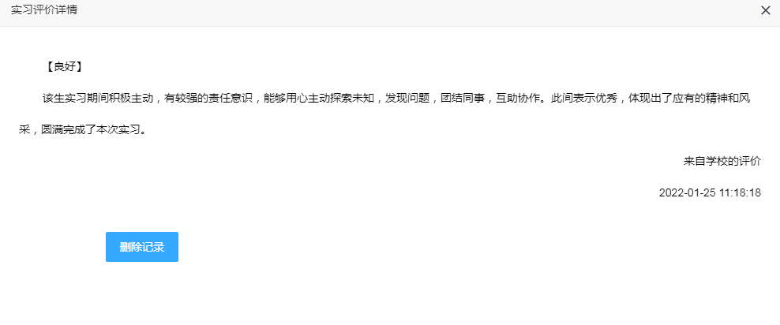
实习管理阶段（学校/院系/教师：评价管理）

Slide 28
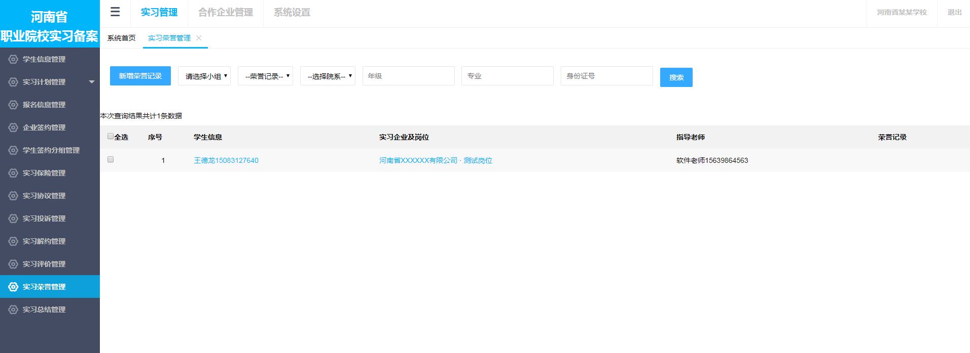
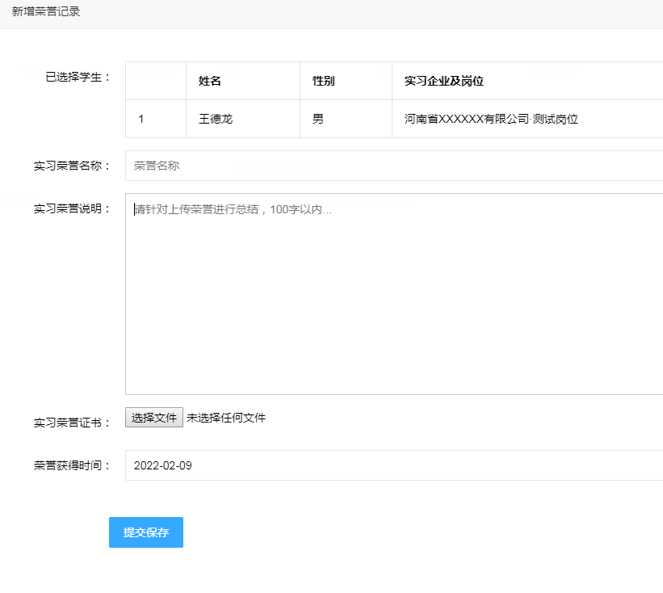
实习管理阶段（学校/院系/教师：荣誉管理）

Slide 29
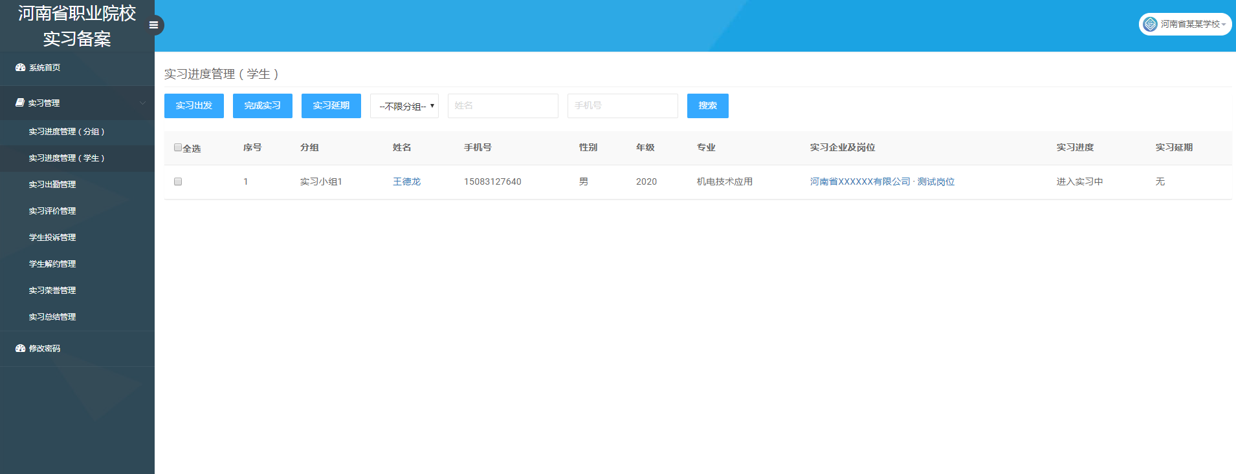
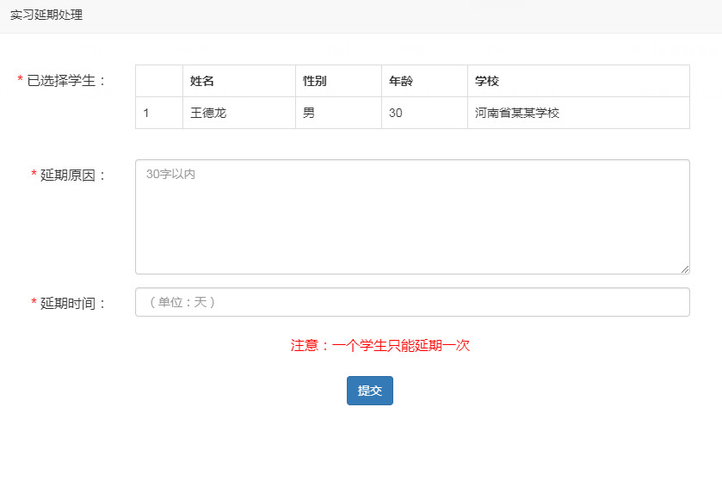
实习管理阶段（教师：实习延期）
实习延期后，学校实习计划结束时间加上延期天数为该生的最晚实习结束时间，在最晚实习结束时间之前，指导老师可以随时终止或者完成学生的实习任务。实习只能延期一次

Slide 30
3.实习完结阶段

Slide 31
实习完结阶段（教师：实习结束）
1
1、此操作时间为学生实习结束时间。
在实习时间未延期的情况下，如果实习完成时间超出学校此次实习计划的结束时间，那么学生的实习完成时间自动更改为学校实习计划的结束时间。

Slide 32
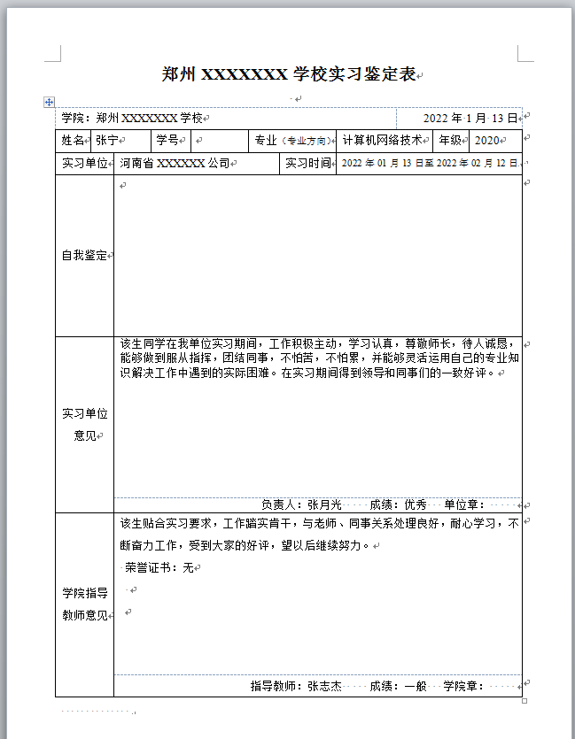
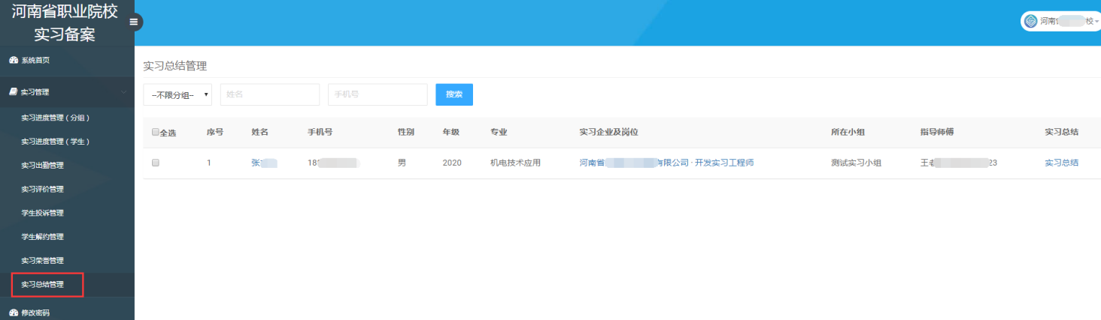
实习完结阶段（学校/院系/教师：实习总结）

Slide 33
感 谢 观 看 ！

